Slide 1
SILICOSIS COMPLICADA POR AGLOMERADOS DE SÍLICE:
PET/TC CON 18F-FDG E ÍNDICES INFLAMATORIOS SISTÉMICOS.
Sofía Gutiérrez Hernández, Antonio León Jiménez, Julio Rodríguez-Rubio Corona, María Luisa Piñero Fernández-Reyes, Gema Jiménez Gómez, Antonio Hidalgo Molina, Antonio Campos Caro
Material y métodos
Se incluyeron 17 pacientes con silicosis complicada. Todos ellos habían trabajado durante al menos 5 años terminando e instalando encimeras de aglomerado de sílice. En el momento del estudio, la exposición había cesado durante al menos 7 años. Se recogieron datos clínicos, resultados de pruebas de PET/CT, pruebas de función respiratoria y muestras de sangre (ClinicalTrials.gov:NCT05118256).
Resultados
La edad media de los pacientes fue de 44±5,4.
Todos ellos eran varones.
La media de años de exposición fue de 10,94±3,2.

Slide 2
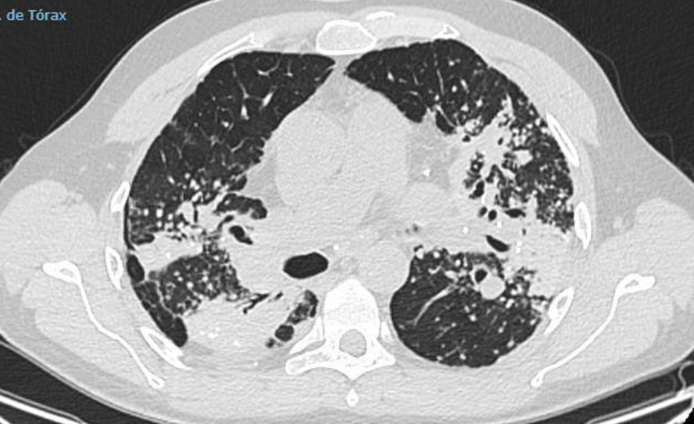
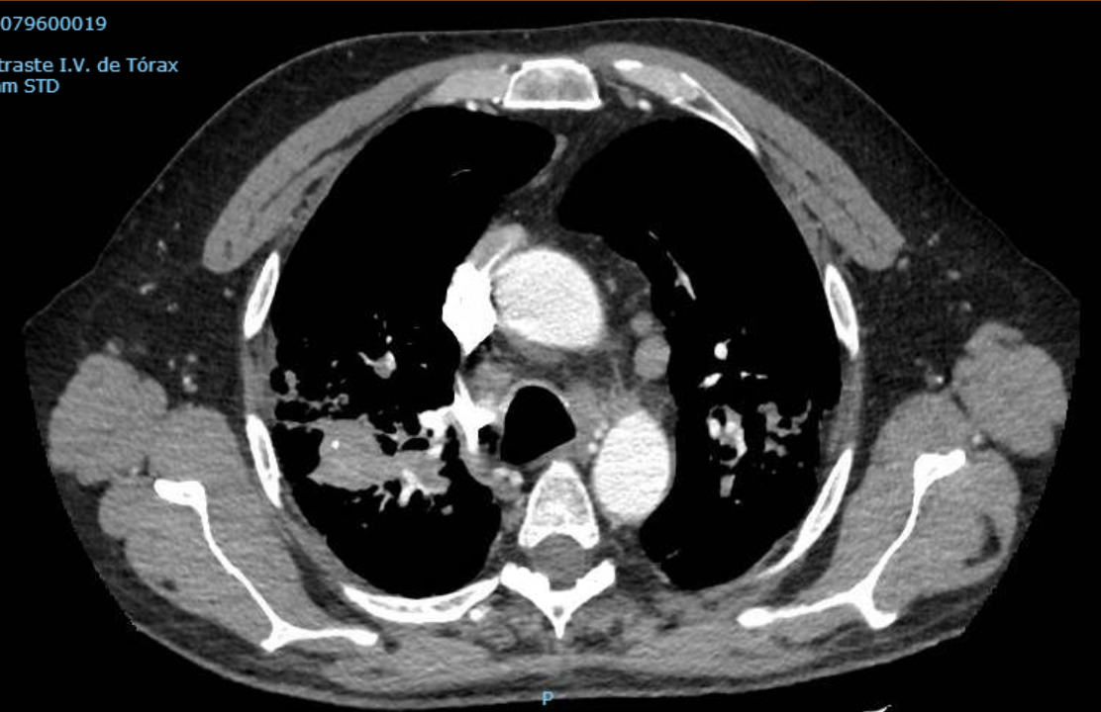
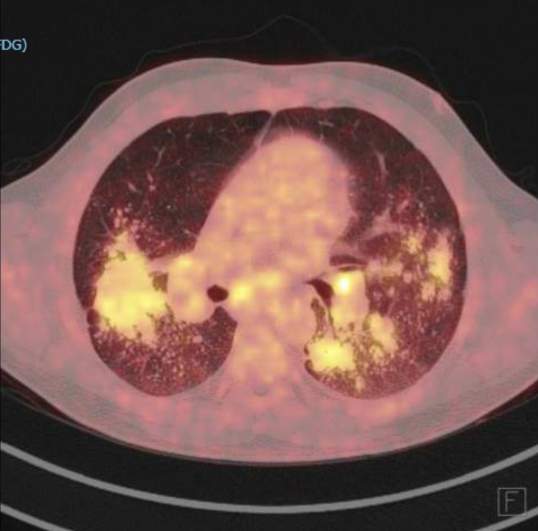
El SUVmax promedio de las principales lesiones pulmonares fue de 6,32±3,04.
El análisis de correlación de Spearman entre el SUVmáx promedio de pulmón y el LMR (linfocitos/monocitos ratio) fue de -0,506 (p=0,038);
Y el SIRI (Índice de respuesta inflamatoria sistémica) fue de 0,559 (p=0,02).
Todos los pacientes presentaban adenopatías mediastínicas con alta actividad metabólica.
El SUVmáx medio de las adenopatías fue de 6,21±1,56.
La correlación entre el SUVmáx promedio de las adenopatías y el LMR fue de -0,482 (p=0,05);
Y el AISI (Índice Agregado de Inflamación Sistémica) fue de 0,498 (p=0,042).
Conclusiones
La actividad metabólica de las lesiones pulmonares y de las linfadenopatías es alta incluso años después del cese de la exposición. Las linfadenopatías no se limitan a la cavidad torácica. La correlación entre la actividad metabólica y los índices inflamatorios sistémicos constituyen una nueva vía de investigación.

